Slide 1
AMORTIZACIJA ZAJMA
Vježbe 10
Milica Marić, ma
milica.maric@ef.unibl.org

Slide 2
Amortizacija zajma
Model amortizacije sa primarno datim otplatama
U svakom periodu se otplaćuje isti dio glavnice (otplata b) i obračunava se kamata za dati period, što daje različite anuitete (a).
Model amortizacije sa primarno datim anuitetima
Anuiteti su isti u svakom periodu otplate, a iznosi sadržane otplate i kamate su različiti.

Slide 3
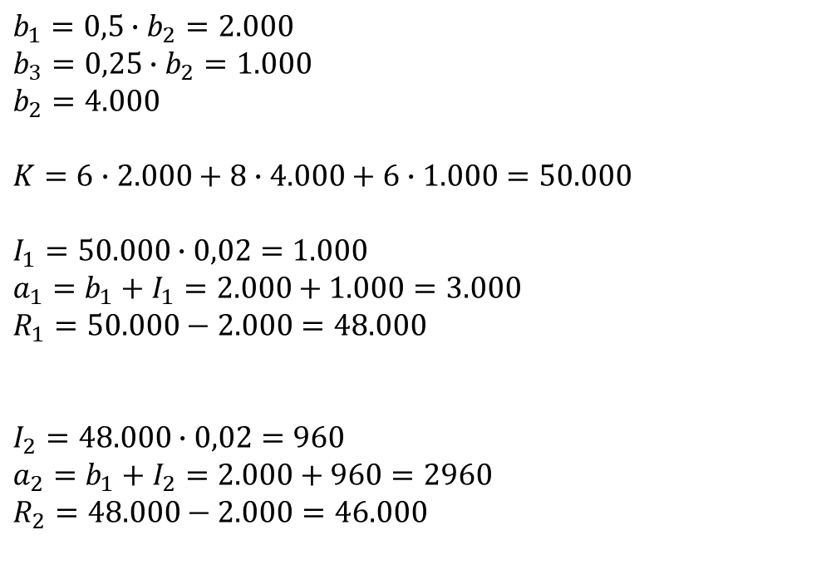
ZADATAK:
Zajam od ... n.j. potrebno je amortizovati u toku 10 godina polugodišnjim dekurzivnim otplatama uz 4% i polugodišnje kapitalisanje. U toku prve 3 godine otplate iznose po ... n.j, u toku naredne 4 po ... n.j. i nakon toga po 1000 n.j. Potrebno je izraditi amortizacioni plan, ako je otplata prve serije za 50% manja od otplate druge serije i otplata treće serije za 75% manja od otplate druge serije.
$$b_{1}=0,5∙b_{2}=2.000$$
$$b_{3}=0,25∙b_{2}=1.000$$
$$b_{2}=4.000$$
$$K=6∙2.000+8∙4.000+6∙1.000=50.000$$
$$I_{1}=50.000∙0,02=1.000$$
$$a_{1}=b_{1}+I_{1}=2.000+1.000=3.000$$
$$R_{1}=50.000−2.000=48.000$$
$$I_{2}=48.000∙0,02=960$$
$$a_{2}=b_{1}+I_{2}=2.000+960=2960$$
$$R_{2}=48.000−2.000=46.000$$

Slide 4
Na kraju polugodišta | Dug | Kamata | Otplata | Anuitet
0 | 50.000 | - | - | -
1 | 48.000 | 1.000 | 2.000 | 3.000
2 | 46.000 | 960 | 2.000 | 2.960
3 | 44.000 | 920 | 2.000 | 2.920
4 | 42.000 | 880 | 2.000 | 2.880
5 | 40.000 | 840 | 2.000 | 2.840
6 | 38.000 | 800 | 2.000 | 2.800
7 | 34.000 | 760 | 4.000 | 4.760
8 | 30.000 | 680 | 4.000 | 4.680
9 | 26.000 | 600 | 4.000 | 4.600
10 | 22.000 | 520 | 4.000 | 4.520
11 | 18.000 | 440 | 4.000 | 4.440
12 | 14.000 | 360 | 4.000 | 4.360
13 | 10.000 | 280 | 4.000 | 4.280
14 | 6.000 | 200 | 4.000 | 4.200
15 | 5.000 | 120 | 1.000 | 1.120
16 | 4.000 | 100 | 1.000 | 1.100
17 | 3.000 | 80 | 1.000 | 1.080
18 | 2.000 | 60 | 1.000 | 1.060
19 | 1.000 | 40 | 1.000 | 1.040
20 | - | 20 | 1.000 | 1.020
 |  | 9.660 | 50.000 | 59.660

Slide 5
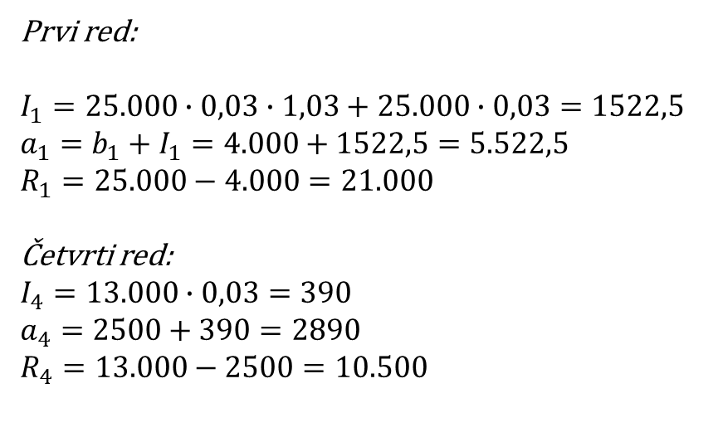
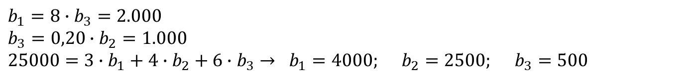
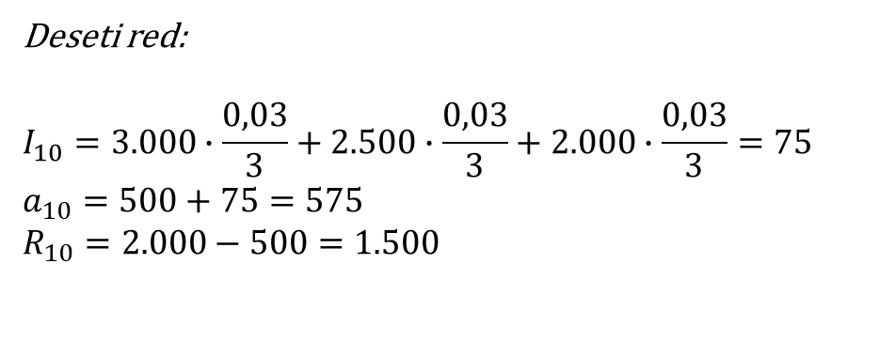
ZADATAK:
Zajam od 25.000 n.j. se amortizuje u toku 6 godina uz 6% i polugodišnje kapitalisanje. U toku prve 3 godine, otplate se plaćaju na kraju svake godine, naredne 2 godine polugodišnje, a posljednje godine dvomjesečno. Otplata prve serije je veća od otplate treće za 700%, a otplata treće manja od otplate druge serije za 80%. Izračunati elemente prvog, četvrtog i desetog reda amortizacionog plana.
$$b_{1}=8∙b_{3}=2.000$$
$$b_{3}=0,20∙b_{2}=1.000$$
$$25000=3∙b_{1}+4∙b_{2}+6∙b_{3}→ b_{1}=4000; b_{2}=2500; b_{3}=500$$
Prvi red:
$$I_{1}=25.000∙0,03∙1,03+25.000∙0,03=1522,5$$
$$a_{1}=b_{1}+I_{1}=4.000+1522,5=5.522,5$$
$$R_{1}=25.000−4.000=21.000$$
Četvrti red:
$$I_{4}=13.000∙0,03=390$$
$$a_{4}=2500+390=2890$$
$$R_{4}=13.000−2500=10.500$$
Deseti red:
$$I_{10}=3.000∙\frac{0,03}{3}+2.500∙\frac{0,03}{3}+2.000∙\frac{0,03}{3}=75$$
$$a_{10}=500+75=575$$
$$R_{10}=2.000−500=1.500$$

Slide 6
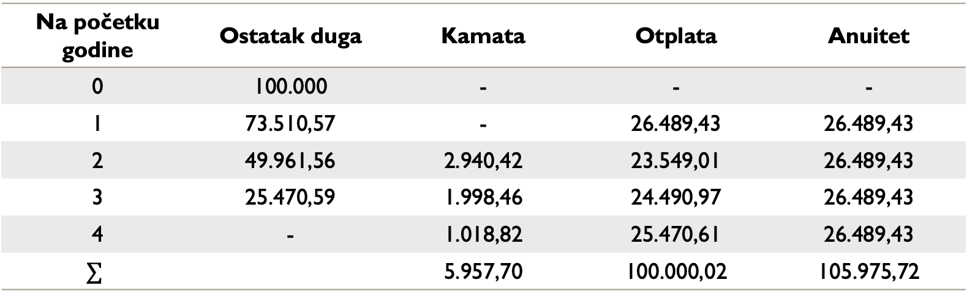
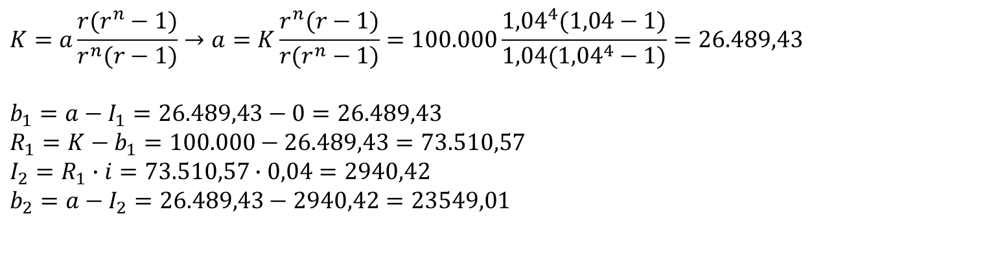
ZADATAK:
Zajam od 100.000 n.j. je potrebno amortizovati u roku od 4 godine plaćajući jednake godišnje anticipativne anuitete. Kamata se obračunava po 4% godišnje. Izraditi amortizacioni plan.
$$K=a\frac{r(r^{n}−1)}{r^{n}(r−1)}→a=K\frac{r^{n}(r−1)}{r(r^{n}−1)}=100.000\frac{{1,04}^{4}(1,04−1)}{1,04({1,04}^{4}−1)}=26.489,43$$
$$b_{1}=a−I_{1}=26.489,43−0=26.489,43$$
$$R_{1}=K−b_{1}=100.000−26.489,43=73.510,57$$
$$I_{2}=R_{1}∙i=73.510,57∙0,04=2940,42$$
$$b_{2}=a−I_{2}=26.489,43−2940,42=23549,01$$
Na početku godine | Ostatak duga | Kamata | Otplata | Anuitet
0 | 100.000 | - | - | -
1 | 73.510,57 | - | 26.489,43 | 26.489,43
2 | 49.961,56 | 2.940,42 | 23.549,01 | 26.489,43
3 | 25.470,59 | 1.998,46 | 24.490,97 | 26.489,43
4 | - | 1.018,82 | 25.470,61 | 26.489,43
$$∑$$ |  | 5.957,70 | 100.000,02 | 105.975,72

Slide 7
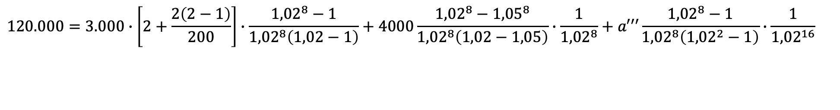
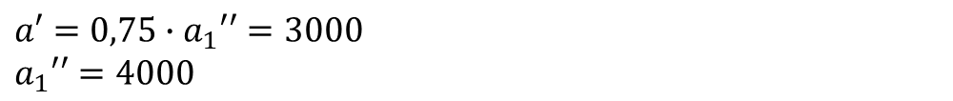
ZADATAK:
Zajam od 120.000 n.j. Potrebno je amortizovati u toku 12 godina i kamatnu stopu od 4% i polugodišnje kapitalisanje. U prve 4 godine plaćaju se tromjesečni anuiteti koji iznose po 3.000 n.j. U toku naredne 4, anuiteti se povećavaju za 5% i plaćaju se polugodišnje, a u toku posljednjih 7 godina anuiteti se plaćaju svake godine po ... n.j. Koliki je anuitet svake serije, ako je anuitet prve za 25% manji od prvog anuiteta druge serije?
$$a′=0,75∙a_{1}′′=3000$$
$$a_{1}′′=4000$$
$$120.000=3.000∙\left[2+\frac{2\left(2−1\right)}{200}\right]∙\frac{{1,02}^{8}−1}{{1,02}^{8}\left(1,02−1\right)}+4000\frac{{1,02}^{8}−{1,05}^{8}}{{1,02}^{8}\left(1,02−1,05\right)}∙\frac{1}{{1,02}^{8}}+a′′′\frac{{1,02}^{8}−1}{{1,02}^{8}\left({1,02}^{2}−1\right)}∙\frac{1}{{1,02}^{16}}$$

Slide 8
ZADATAK:
Zajam od 50.000 n.j. potrebno je amortizovati u toku 10 godina i kamatnu stopu 2%. U toku prvih 5 godina dekurzivni anuiteti se plaćaju tromjesečno po … n.j, a nakon toga polugodišnje po … n.j. Koliko iznose anuiteti, ako je obračunata kamata na kraju prve godine 970 n.j?
Računamo anuitet prve serije:
$$970=50.000∙0,02∙\frac{1}{4}+(50.000−a)∙0,02∙\frac{1}{4}+(50.000−2a)∙0,02∙\frac{1}{4}+(50.000−3a)∙0,02∙\frac{1}{4}$$
$$a=1000$$
Računamo anuitet druge serije:
$$50.000=1.000∙\left[4+\frac{2\left(4−1\right)}{200}\right]∙\frac{{1,02}^{5}−1}{{1,02}^{5}\left(1,02−1\right)}+a′∙\left[2+\frac{2\left(2−1\right)}{200}\right]∙\frac{{1,02}^{5}−1}{{1,02}^{5}\left(1,02−1\right)}∙\frac{1}{{1,02}^{5}}$$
$$a′=3613,21$$

Slide 9
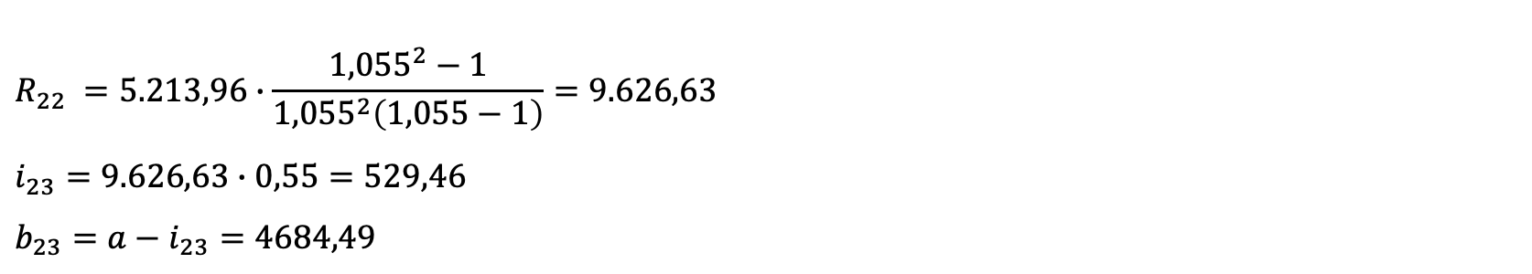
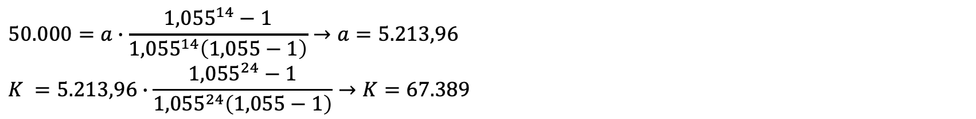
ZADATAK:
Zajam se amortizuje 12 godina jednakim polugodišnjim dekurzivnim anuitetima uz 11% i polugodišnje kapitalisanje. Ostatak duga poslije pete godine amortizacije je 50.000 n.j. Izračunati:
Ukupan iznos dugovanja, i
Elemente pretposljednjeg reda amortizacionog plana.
A) Ukupan iznos dugovanja
$$50.000=a∙\frac{{1,055}^{14}−1}{{1,055}^{14}\left(1,055−1\right)}→a=5.213,96$$
$$K =5.213,96∙\frac{{1,055}^{24}−1}{{1,055}^{24}\left(1,055−1\right)}→K=67.389$$
B) Elementi pretposljednjeg reda amortizacionog plana
$$R_{22} =5.213,96∙\frac{{1,055}^{2}−1}{{1,055}^{2}\left(1,055−1\right)}=9.626,63$$
$$i_{23}=9.626,63∙0,55=529,46$$
$$b_{23}=a−i_{23}=4684,49$$

